Slide 1
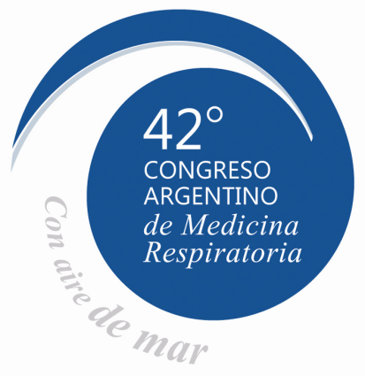
¿En qué consiste la Oxigenoterapia
Domiciliaria (OTD) en Pediatría?
Actualización del consenso
pediátrico 2013

Slide 2
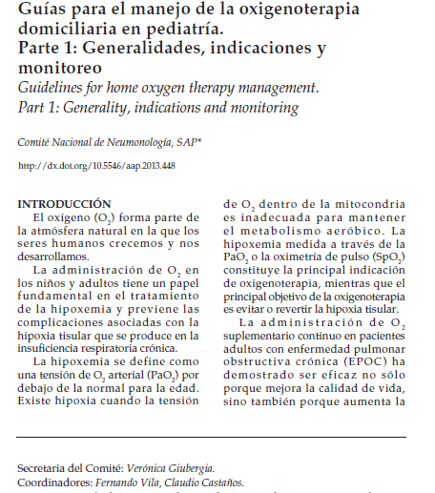
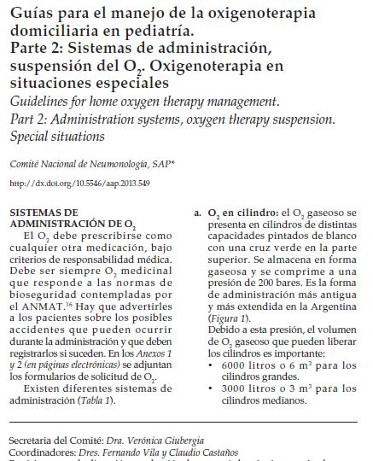
Parte 1: Arch Argent Pediatr 2013;111(5):448-454
Parte 2: Arch Argent Pediatr 2013;111(6):549-555

Slide 3
La OTD en pediatría se ha extendido en forma exitosa en las últimas tres décadas.
OBJETIVOS
Conocer su indicación en las distintas patologías.
Analizar cómo se implementa, considerando los
distintos sistemas de suministro de O2.
Considerar el ingreso/egreso del sistema y su
monitoreo.

Slide 4
Definición y diferencias de la OTD del adulto.
Objetivos. ¿Con qué dispositivos contamos? Dra. Bujedo Elizabeth
¿A quiénes y cómo indicamos la OTD? ¿Qué
dispositivo usamos? Dr. Vila Fernando
Monitoreo y Seguimiento.¿Cuándo y cómo
suspendemos la OTD? Situaciones especiales
Dr. Bosi Ruben

